Slide 1
Transz személyekhez kapcsolódó szakirodalmi kutatások
UNIDIV Projekt 2023.november 18.
Somorjai Noémi
orvosi könyvtáros
Online továbbképzés egészségügyi dolgozók számára

Slide 2
Bevezetés
A kisebbségi szexuális orientáció és a többségitől eltérő nemi identitás önmagában nem betegség.
Terminológiai sokféleség, kialakulatlanság angolul is, magyarul is a transzneműség kérdéskörében
Szakirodalmi adatok súlyos hiányossága magyarul
Az itt elemzett tesztek validálás után lesznek alkalmasak klinikai vizsgálatokra - egyelőre tájékoztatási célt szolgálnak, létezésük a lényeges
Nem térek ki a WPATH 8.verzió ismertetésére (2022.) https://www.tandfonline.com/doi/pdf/10.1080/26895269.2022.2100644
Valószínűleg evolúciósan indokolt, mind a SO, mind a GI variációi
(SO – Szexuális orientáció, GI – nemi (gender) identitás)

Slide 3
LMBT személyek száma az iskolában
Egy iskolában 1000 tanulóból
100 meleg, leszbikus vagy biszexuális;
10 transznemű ,
és 1 interszex … Összesen 111 diák „más”
Ha életük átlagos…
87 főt ér szóbeli zaklatás,
40 főt testi inzultus
19 főt bántalmazás egy év alatt
az orientációja vagy identitása miatt.
62 fő nem érzi magát biztonságban az iskolában (mégis kötelező bejárni)
30 fő önkárosító viselkedést folytat, akár öngyilkossági kísérlete is lehet.
Ezek a fiatalok társas, érzelmi és tanulási nehézségekkel küzdenek folyamatosan
Young, AL: Queer Youth Advice for Educators, Next Generation Press, 2011.

Slide 4
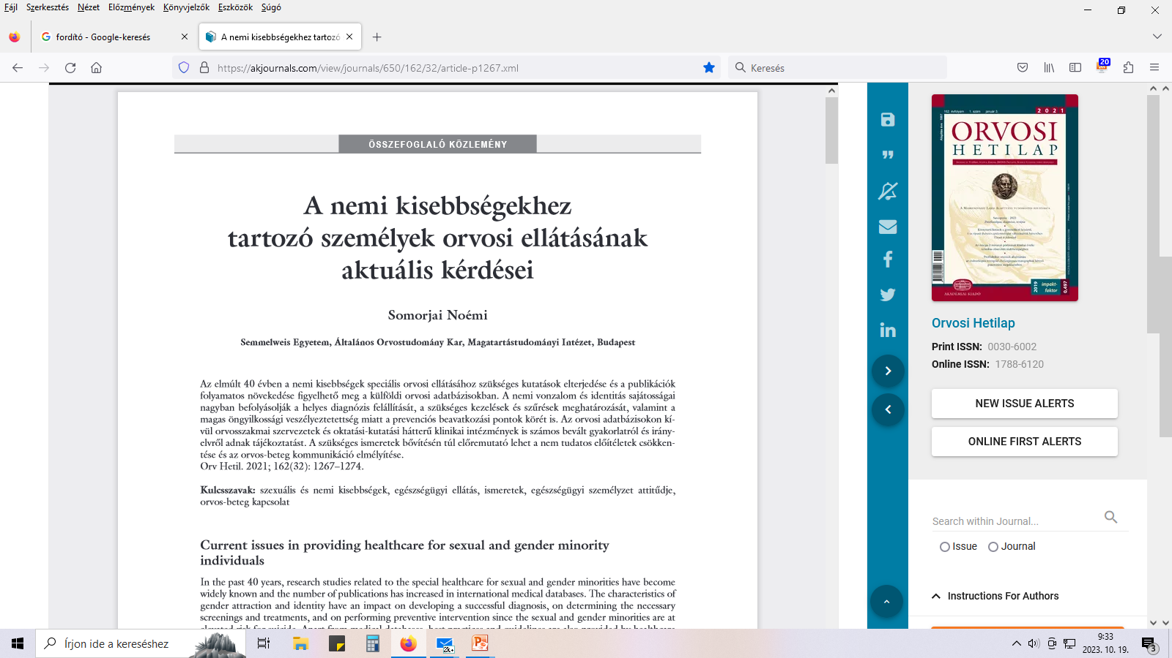
LMBT….. Q ????

Slide 5
Hogyan képzeljük el a nemi identitás skálát
- ami nem azonos a szexuális orientációval
Férfiak
Transz férfiak (FtM) női testbe született férfi identitás
Nembináris transzneműek / nemi diszfóriával élők / queerek / genderfluidok / agenderek / sajátos definiciót használó nembináris transzneműek
Transz nők (MtF) férfi testbe született női identitás
Nők
FÉRFIAK_TF_________Nembináris _________TN_NŐK
személyek

Slide 6
Hogyan alakul ki?
A legelfogadottabb magyarázat
szerint a nemi szervek differenciálódása a terhesség első két hónapjában, míg az agy nemi differenciálódása a terhesség második felében zajlik.
E két folyamat nincs feltétlenül összhangban,
így az esetleges neuroendokrin szabályozási eltérések okozhatják a transzszexuális egyé-
nek méhen belüli fejlődését.

Slide 7
Transzneműek:
Nemi szerep diszfóriával élők
„Bináris” (műtétet, hormonkezelést igénylők)
Nembináris (queer, genderfluid, agender)
Felnőtt populáció 0,3-0,6 %-a
hormonkezelés, műtét, vagy diagnosztizált
GD: 7-9/100 000 fő
önbevallás: 871/100 000 fő (Svédország)
Forrás: Dr. Dósa Ágnes Nemi szerep diszfória ea. 2022.11.

Slide 8
2012.Hazai transz* felmérés
132 kérdés
130 válaszadó
megkérdezettek 60%-a Male to Female, azaz férfiből nővé transzszexuális, 38,5%-a Female to Male, azaz nőből férfivá transzszexuális, illetve 1,5% (2 fő) interszexuális nő
Hány százalékuknak van gyermeke?

Slide 9
Transzneműek:
Nemi szerep diszfóriával élők
Az Amerikai Gyermekgyógyászati Társaság cikkében hivatkoznak egy 2014. évi magatartási rizikócsoportokat vizsgáló felmérésre.
A 19 tagállam adatai alapján extrapolálva az adatokat
azon felnőttek száma az Egyesült Államokban, akik
nemi diszfóriával élőként vagy gender-nonkomformként identifikálják magukat, a teljes népesség 0,6%-a.
Mivel itt az identitásukban biztosak és felnőttek voltak a kérdezettek, a bizonytalanok és a 18 év alatti személyek további előfordulása, valamint a transzneműséghez tapadó stigma miatt a valóságban még magasabb arányra lehet következtetni.
Becslések szerint a 13 és 17 évesek között az arány 0,7%.
Hazánkban bőven 50 ezer fő fölött számolhatunk a felvállalt vagy rejtőzködésben nemi diszfóriával élők számát tekintve.
Rafferty J. Pediatrics 2018; 142: e20182162.

Slide 10
Nemi identitás, egyszerű diagnosztika
Nemi identitása megegyezik a születéskor bejegyzett nemével?
vagy
1. Transzneműként azonosítja magát, vagy van transz előtörténete?
2. Ön a születéskor bejegyzett nemétől eltérő nemi szerepben él, dolgozik, tanul ?
Igen – nem – inkább nem válaszolok
Univ. of Oxford, Equality and Diversity Unit
https://edu.admin.ox.ac.uk/gender-identity-survey-questions#collapse1112746

Slide 11
Nemi identitás, komplex diagnosztika
Felnőtt ( női/férfi ) és serdülő változat
Deogracias et al 2007.
27 kérdés:
Szubjektív 13
Szociális 9
Szomatikus 3
Jogi 2
Válasz: ötfokú Likert skála

Slide 12
Nemi identitás/diszfória kérdőív, felnőtt: szubjektív kérdések
Az elmúlt 12 hónapban
… elégedettnek érezte magát azzal, hogy Ön nő / férfi?
… érzett bizonytalanságot a nemét illetően, érezte valahol a férfi és női nem között magát?
… érezte, hogy Ön nem igazi nő / férfi?
… érezte, hogy az Ön számára jobb lenne, ha férfiként és nem nőként / nőként és nem férfiként élne?
Deogracias 2007.
In: Milhausen: Handbook of Sexuality-Related Measures, 4th ed. 2019.

Slide 13
Nemi identitás/diszfória kérdőív, felnőtt szubjektív kérdések
…volt olyan álma, amelyben Ön férfi / nő volt?
… érezte magát boldogtalannak amiatt, hogy Ön nő /férfi?
… kívánta, hogy bárcsak férfi /nő lenne?
… gondolt magára transz személyként?
… gondolt magára férfiként?
… gondolt magára nőként?
Deogracias 2007.
In: Milhausen et al. (Eds.): Handbook of Sexuality-Related Measures, 4th ed. 2019.

Slide 14
Nemi identitás/diszfória kérdőív, felnőtt
Deogracias 2007. szociális kérdések
Az elmúlt évben érezte Ön, hogy nyomást gyakorolnak önre, hogy N/F…-ként viselkedjen, bár nem érezte magát annak?
…érezte, hogy azon kell dolgozzon, hogy N/F legyen?
… érezte, hogy semmi közös nincs önben akár nőkkel, akár férfiakkal?
… kényelmesen érezte magát N/F mosdókban?
… öltözött fel férfiként/nőként
…eseményeken F/N szerepben mutatkozott
Deogracias 2007.
In: Milhausen et al. (Eds.): Handbook of Sexuality-Related Measures, 4th ed. 2019.

Slide 15
Nemi identitás/diszfória kérdőív, felnőtt
Deogracias 2007.
Szomatikus és jogi kérdések
… nem szerette a testét, mert női / férfi?
… kívánta hormonnal megváltoztatni a testét?
… kívánta műtéttel módosítani a testét?
… hivatalos iratokon okozott gondot Önnek, hogy Nőként / Férfiként „ikszelje be” magát?
Deogracias 2007.
In: Milhausen: Handbook of Sexuality-Related Measures, 4th ed. 2019.

Slide 16
Nembináris személyek
Akik nem a férfi – nő nemi kettősségben helyezik el magukat ( a két végpont valamelyikén)
vagy férfiként ÉS nőként azonosítják magukat
Vagy a férfi és női nem KÖZÖTT helyezkednek el
vagy nemileg semlegesek
vagy kívül esnek a nemi pólusokon
vagy egyéni módon határozzák meg magukat

Slide 17
Nembináris Identitás Skála
Cél: nemi identitás mérése
a teljes nemi identitás spektrumon
(férfi- transz-férfi - nonbináris- transz-nő - nő)
bármely korban a serdülőkor közepe után (idős korban is)
az identitás fejlődés bármely lépcsőjén
a nemi tranzíció előtt, alatt és után
McGuire et al. 2019. Int. J. Transgenderism

Slide 18
Nemi identitás fejlődési utak
Kutatások csak a transzneműekre fókuszáltak:
akik műtétet és hormonkezelést kérnek és ellentétes neműként azonosítják magukat
Nem vettek tudomást azokról a személyekről, akik nem kívánnak orvosi beavatkozást igénybe venni vagy nem kérnek pszichoterápiát
DE ELTÉRŐ A NEMÜK A SZÜLETÉSKOR JELÖLTTŐL
McGuire et al. 2019. Int. J. Transgenderism

Slide 19
A teszt keretrendszere
A bináris vitatása: a szociális normák áthágásával alkotja meg a saját identitását
Társadalmilag konstruált, viszont belülről fakad és külső hatásra (nevelés) nem változtatható
Tájékozottság, elméleti olvasottság - hogyan helyezem el magam társas és politikai térben
Fluidity, változékonyság: oszcillál a határok átlépése mentén, ide-oda mozog egy ponton, időben-térben és különböző kérdésekben – próbálgatás
McGuire et al. 2019. Int. J. Transgenderism

Slide 20
Genderqueer Identity Scale
1. A bináris nemi határok feszegetése
1. Nem-bináris vagyok, nem férfi és nem nő
2. Nem akarom, hogy nőként vagy férfiként tekintsenek rám
3. Próbálom összezavarni az embereket, hogy nő vagyok-e vagy férfi
4. Egyszerre nőies és férfias viselkedést is felveszek.
5. élvezem, mikor az emberek bizonytalanok a nememet illetően
McGuire et al. 2019. Int. J. Transgenderism

Slide 21
Genderqueer Identity Scale
2. Társadalmi konstrukció
6. ahogy a nememről gondolkodom, mindig ugyanaz volt
7. A nemem belőlem fakad
8. A nemem megértésével/feltárásával sok időt töltöttem el
9. Az, ahogyan mutatom a nememet, attól függően változik, kivel vagyok együtt.
10. Ahogyan nemi hovatartozásomról gondolkodom, az élettapasztalataim befolyásolták
11. és ez valószínűleg idővel változni is fog
McGuire et al. 2019. Int. J. Transgenderism

Slide 22
Genderqueer Identity Scale
3. Elméleti jártasság
12. Kutatásokat végeztem genderelméletről és nemi szerepekről
13. próbálok másokat meggyőzni, hogy a társadalomnak nem szabad ragaszkodni a bináris genderelmélethez
15. a környezetemben az emberek szabadon kifejezhetik magukat nemi szerepükben
16. nemi viselkedésem a tradicionális nemek megkérdőjelezése felé tolja az embereket
McGuire et al. 2019. Int. J. Transgenderism

Slide 23
Genderqueer Identity Scale
4. Nemi változékonyság
1. a jövőben a nemem kifejezése hagyományos lesz
2. felzaklat, ha félreismerik a nememet
4. a jövőben elvárom, az emberek ritkán kérdőjelezzék meg a nememet
5. a jövőben úgy gondolom, a nemem változni fog idővel
6. Nem lesz tradicionális nemi szerepem (nonbináris / nonkonform leszek.)
McGuire et al. 2019. Int. J. Transgenderism

Slide 24
Nemi diszfóriás fiatalkorúak
Mit tudunk róluk és mit kell még kutatnunk?
Döntési képességük korlátozott
Tájékozott beleegyezés serdülőkorban:
jogilag nem működik, de változik a tendencia
Szülők a helyettes döntéshozók (kit védenek?)
„Szakértői vélemények” – korlátozott tudással és korlátozott tapasztalatokkal (longitudinális vizsgálatok, utánkövetés hiánya!!)
Drescher J. Homosex. 2012.

Slide 25
Mit tudunk a nemi diszfóriás fiatalkorúakról?
Heterogén csoport (skála mentén bárhol … és bármerre mozdulhat…)
Kötődhet pszichopatológiához
Életkor előrehaladtával változhat
Nincsenek kellő fogalmaik a meghatározáshoz
A megfelelő kognitív szint elérése előtt gondolhatják, hogy a ruházat és a hajviselet elég ahhoz, hogy fiúvá/lánnyá váljanak
Viselkedésük megkérdőjelezi szüleik és környezetük hagyományos nemi viselkedését
Drescher J. Homosex. 2012.

Slide 26
Mit tudunk a nemi diszfóriás fiatalkorúakról? 2.
számuk csekély, mégis egyre többen jelentkeznek klinikákon
Nem mindig marad fenn serdülőkorig
Akiknél nem marad meg, ált. melegek lesznek, kisebb arányban heterok/ciszneműek
Jelen tudásunk szerint NEM TUDJUK ELŐRE jelezni, mely gyermekeknél /nem/ marad fenn
Drescher J. Homosex. 2012.
Persisters - desisters

Slide 27
Mit tudunk a nemi diszfóriás fiatalkorúakról? 3.
Ha fennmarad serdülőkorig, valószínűbb, hogy fennáll felnőttkoráig is
A nemi diszfória/változékonyság (angol rövidítése: GD/GV) nem feltétlenül pszichopatológiás állapot, de ha igen, előbb diagnosztizálják a mentális állapotot (trauma, érzelmi zavarok)
Magasabb az előfordulása autista spektrum zavarral élő fiataloknál
A gyermekek és a serdülők eltérő klinikai megközelítést igényelnek

Slide 28
Mit tudunk a nemi diszfóriás fiatalkorúakról? 4.
Az iskolakezdés és a pubertáskor szokatlanul stresszes fejlődési fázis számukra
Akiknél fennmarad a nemi diszfória serdülőkorig, rendkívül zavaró lehet a másodlagos nemi jellegek megjelenése, ez súlyos szorongást, depressziót, akár öngyilkossági gondolatokat is okozhat
Öngyilkossági gondolat esetén hívja a 116-123 ingyenes segélyvonalat, bármikor
Serdülőkorú nemi diszfóriával élők többsége jobban lesz, ha szüleik és szakemberek támogatják őket felnőttkorukig
Gyakran élcelődés, zaklatás és erőszak áldozatai lehetnek, még a saját családjukban is

Slide 29
Mit kell még kutatnunk?
Az „okokat”
Hogyan alakul ki a nemi identitás bárkiben?
Mennyiben azonos/eltérő a nemi identitás kialakulása transz és ciszgender személyekben?
Biológiai, környezeti és pszichoszociális faktorok?
A stressz mennyiben velejárója a nemi másság érzésének, avagy mennyiben a társadalmi elutasítás következménye?
Miért fordul elő, hogy egyeseknél kamaszkorra megszűnik a nemi diszfória?

Slide 30
Mit tudunk a család szerepéről?
Jelenleg nincs kutatási eredmény arról, hogy a nemi diszfória a nevelési stílus következménye lenne
A családok viszonyulása az elutasítástól/büntetéstől a teljes és korai elfogadásig változhat
A terápiát gyakran a családok kezdeményezik
Gyakran akkor keresik fel a szakembereket, amikor kudarcot vallottak a nemi normák kialakításával
A szülők gyakran mélységesen aggódnak gyermekük jelenlegi, jövőbeli kapcsolatai, beilleszkedése miatt
A családok maguk is stigmatizálódhatnak a GD/GV gyermekkel

Slide 31
Mit tudunk a család szerepéről?
Egyesek abban a reményben keresnek fel szakembert, hogy megelőzzék a homoszexualitás/transzneműség kialakulását GD/GV gyermekekben
A családnak szerepe/felelőssége van, bármely kezelést is választják a szakemberrel (és a kiskorúval) együttműködésben
A szülők, ha elszigetelve érzik magukat,
kérhetik professzionális mentális segítők,
személyes és online támogatócsoportok segítségét,
némelyik még gyermekfelügyeletet is biztosít (USA)
Vajon a társadalmi elfogadás növekedése eredményezheti, hogy kevesebb szülő keres majd GD/GV gyermekének mentális támogatást?
Drescher J. Homosex. 2012.

Slide 32
A kezelésről/terápiáról
Komplex helyzet –kevés jó megoldás
Kutatócsoportok és elméleti kutatók klinikai tapasztalat nélkül és klinikusok kutatói háttér nélkül
Nincs/kevés standardizált, validált teszt, (kivéve: McGuire et al. 2019.)
sem longitudinális vizsgálatok, (kivéve:
Dhejne et al. 2011. PLoS ONE 6(2): e16885.)
Nincsenek mérőeszközeink a kamaszkorig megmaradó vagy elmúló GD elkülönítésére

Slide 33
A klinikusok véleménye
A tranzició támogatása növelheti a diszfória fennmaradását
A GD fennmaradása nem kívánatos, tekintve az orvosi beavatkozások kockázatait
Egyes kutatók szerint a gyermekkori (eltérítő?) beavatkozások valószínűbben megelőzhetik a nemi diszfória fennmaradását felnőttkorig (??)
Nem javallott sem hormonkezelés, sem sebészi beavatkozás pubertáskor előtt
Eltérő nézetek vannak, a GD vajon egészségi állapot / pszichiátriai zavar / a nemi önkifejezés normális emberi variánsa
Az orvosi kifejezésekkel patologizálhatjuk vagy normalizálhatjuk az eseteket

Slide 34
A klinikusok véleménye
Eltérő nézetek a GD gyermekek önkifejezési módjairól
A klinikusok az életkornak megfelelően kezelik és engedik részt venni a döntéshozatalban a serdülőket
Klinikusok egyik csoportja elbátortalanítja, mások viszont megerősítik a gyerekeket a pubertás előtti névváltoztatásban és nemváltó viselkedésben
Klinikusok inkább támogatják a GD serdülőket, míg a gyerekeket inkább neutrálisan kezelik, vagy elterelik (Serdülőkorban már valószínűbb a fennmaradás felnőttkorig)
Szigorú összehasonlító vizsgálatok hiányában a kezelésben szubjektív nézetek is szerepet játszhatnak

Slide 35
A klinikai beavatkozásokról
A pubertás-blokkolók mind a serdülőknek, mind az ellátóknak időt hagynak, hogy átgondolják a HRT és sebészi beavatkozás lehetőségét + minimalizálja a nem kívánatos másodlagos nemi jelleg kialakulását, ami már nem teljesen visszafordítható hormonterápiával, ha már egyszer kialakult
18 éves kor a tájékozott belegyezés kora a legtöbb országban. Nemi átalakító műtétet nem végeznek
18 éves kor alatt.
Az APA és az APA (amerikai pszichiátriai és pszichológiai kamara) elutasítja a reparatív terápiát, de nem tér ki a nemi identitás megváltoztatásának etikai kérdéseire

Slide 36
Amit még vizsgálni szükséges
Nincsenek kellő ismereteink a pubertásgátlók hosszútávú fizikai és pszichológiai hatásáról
Nem tudjuk, hogy a gyermekkori nemváltó identitás megerősítése vajon támogatja-e a nemi diszfória megmaradását serdülő- és felnőttkorig
Vajon a gyermek nemi szerepváltásának korai elkedvetlenítése megakadályozza-e a GD/GV fennmaradását serdülő- és felnőttkorig
Etikus-e vagy épp etikátlan a nemi diszfóriás gyermek identitását azzal a céllal megváltoztatni, hogy megelőzzük a transzszexualizmus felnőttkori kialakulását?

Slide 37
Kulturális attitűdök a nemi diszfóriás kiskorúak felé
Növekvő társadalmi elfogadás, világszerte
Erősödő jogi szabályozás az iskolai zaklatás és diszkrimináció kivédésére
Az iskolákban egyre inkább megengedett a nemi önkifejezés nemi diszfóriával is
A GD élők stigmatizástsága fennmarad, ha a mentális zavarok stigmatizáltsága is fennáll
A TB általában nem fedezi a hormonkezeléseket
A DSM-5. megjelenésével a terminológia:
Nemi diszfória gyermekkorban és Nemi diszfória serdülő- vagy felnőttkorban, 2013-tól. (folyamatos változtatás az elmúlt 50 évben)
Klinikusok még nem tudják elhatárolni, mi meríti ki a pszichopatológiás állapotot, illetve a nemi önkifejezés normális variációját.

Slide 38
Mit kell még megtudnunk a változó attitűdökről?
A társadalmi elfogadás megengedőbb, vagy elutasítóbb lesz a transzneműek iránt
Szakmailag etikus-e gyermekek nemi szerep változtatását elősegíteni
Pszichológiailag káros-e, és ezért etikátlan-e gyermekek nemi szerepváltási kísérletét eltántorítani
A nemi önkifejezési módok korlátozása erősíti-e a bináris/homofób intoleranciát
Együtt jár-e a hormon- és sebészeti beavatkozások elérhetősége a társadalmi elfogadással?

Slide 39
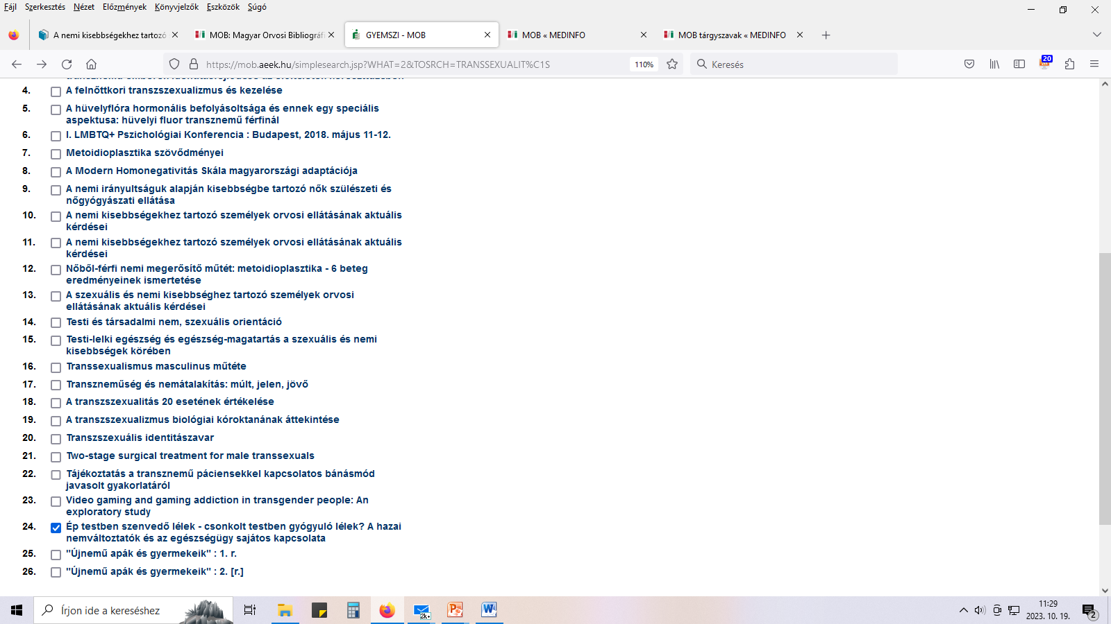
Magyar Orvosi Bibliográfia TRANSSEXUALITÁS

Slide 40
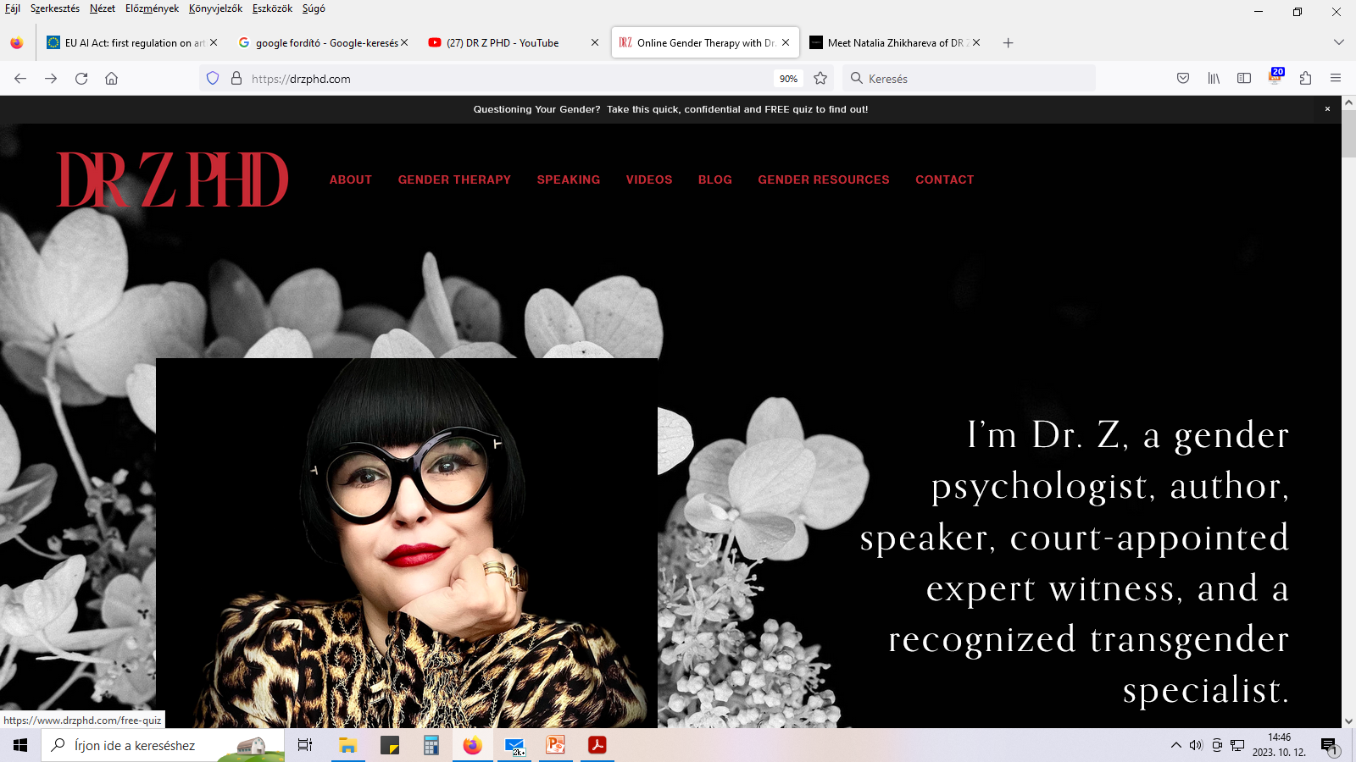
Dr Z PHD YouTube chanel https://www.youtube.com/@DRZPHD

Slide 41
Köszönöm a figyelmet!
Email: somorjai.noemi@med.semmelweis-univ.hu
MTMT: https://m2.mtmt.hu/gui2/?type=authors&mode=browse&sel=authors10022607
OSZK DKA: https://keptar.oszk.hu/katalogus/kataluj.php3?muv1index=0&muv2index=0&muv3index=0&muv4index=0&sind1=0&sind2=6&sind3=7&sind4=20&sind5=25
ResGate:
https://www.researchgate.net/profile/Noemi-Somorjai
Academia.edu
https://sote.academia.edu/NoemiSomorjai
IFLA LGBTQ Users SIG
https://www.ifla.org/units/lgbtq/committee/

